Slide 1
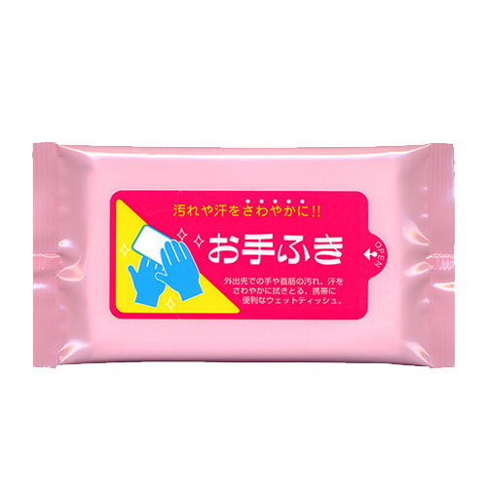
【提案書】
お手ふき
特徴
ちょっとした汚れ等を手軽にきれいにするソフトなウェットティッシュです。外出先、ドライブ、旅行、スポーツの後などの使用に便利なコンパクトサイズ。食事の際やお化粧直しにも。
納期
納期スペース
仕様
素 材 ： 不織布
サイズ ： 70mm（縦）×135mm（横）
注意事項 ： 在庫状況が流動的に変化する商品になります。納期等は担当より ご連絡いたします。
備 考 ： 10枚入り
お見積
お見積りスペース

